Slide 1
Презентация к уроку литературного чтения по сказке А. С. Пушкина
«Сказка о рыбаке и рыбке»
Урок – квест
автор Позляева Инна Леонидовна
учитель начальных классов
МОУ Речицкая СОШ Московская область

Slide 2
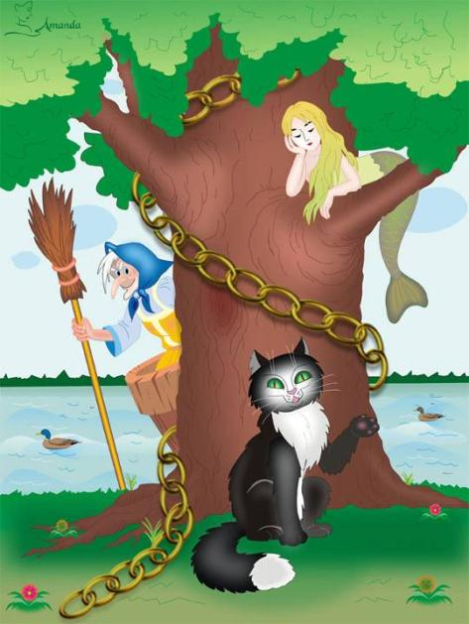

Slide 3
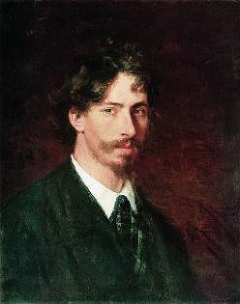
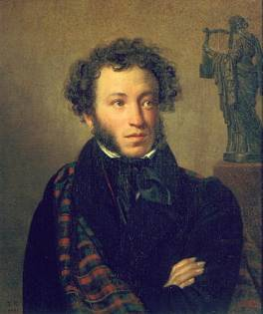
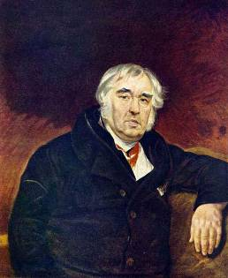

Где изображен портрет А.С. Пушкина?
РЕПИН

Slide 4
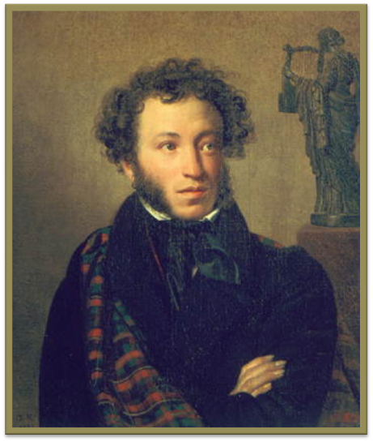
А.С. Пушкин

Slide 5
1 команда
2 команда
3 команда
4 команда

Slide 6
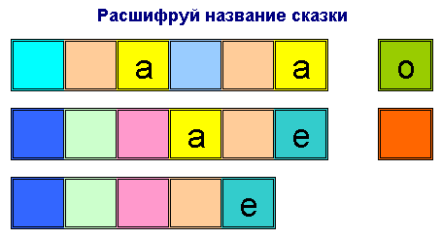

Slide 7
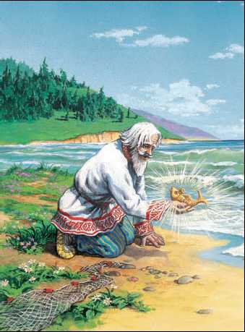
Сказка о рыбаке и рыбке

Slide 8
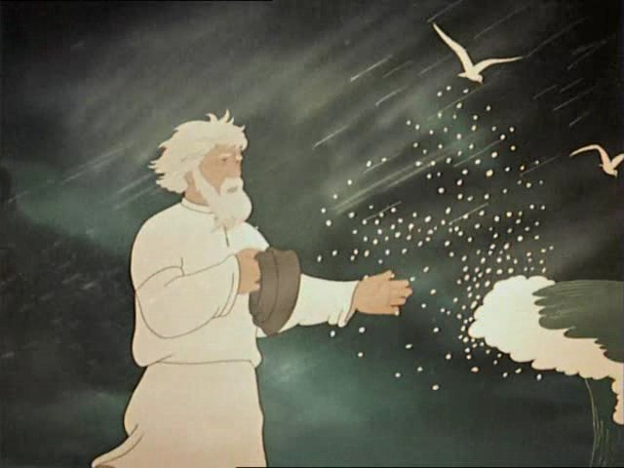
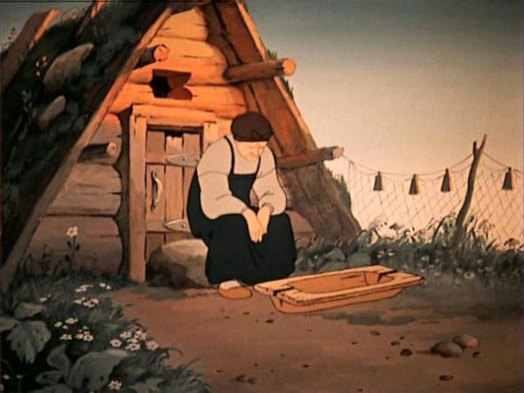
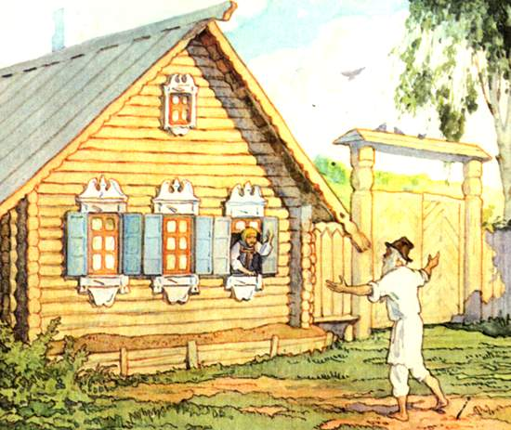
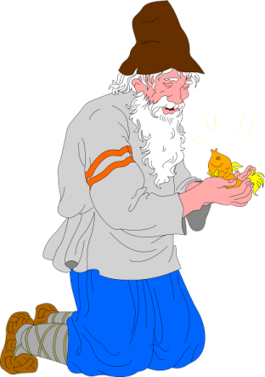
1
2
Двор устаревших слов
Море Антонимов
3
4
Переулок
Иллюстрации
Улица Синонимов

Slide 9
Двор устаревших слов
тасчер
старче
ёлсевтка
светёлка
оркоты
мелзякна
корыто
землянка
крестьянка
ректьсняка

Slide 10
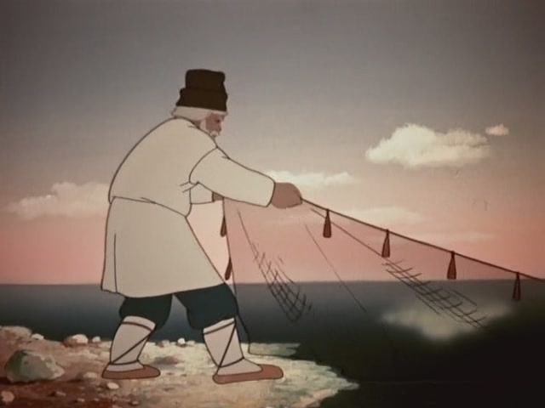
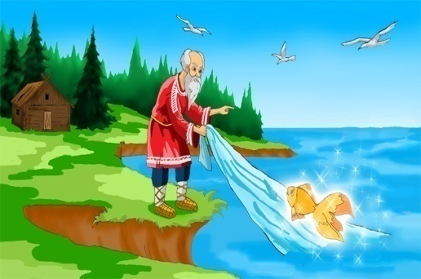
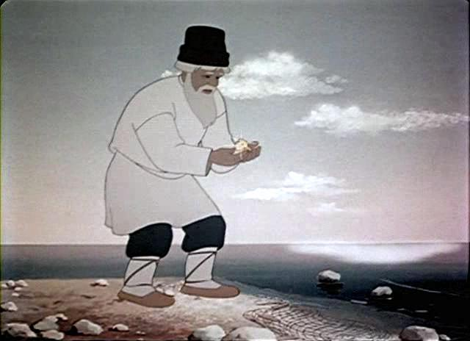
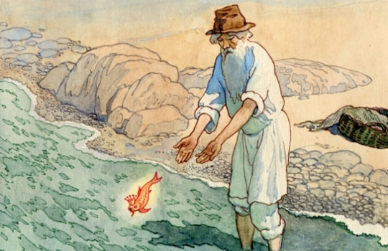
Подбери по картинке антоним:
закинул невод
вытащил невод
поймал рыбку
отпустил рыбку

Slide 11
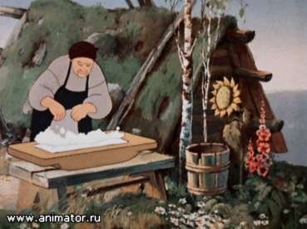
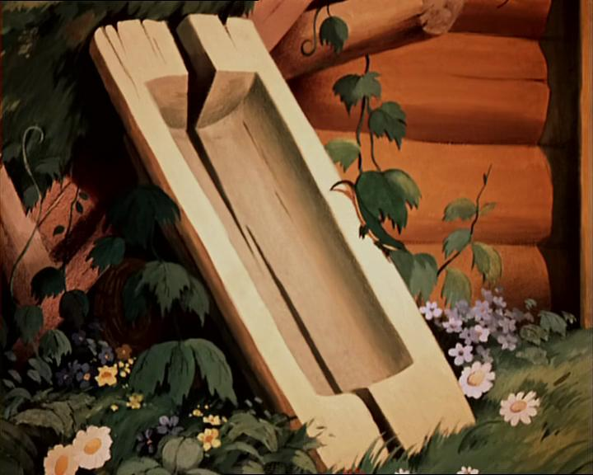

Подбери по картинке антоним:
старое корыто
новое корыто
низкая землянка
высокий терем

Slide 12
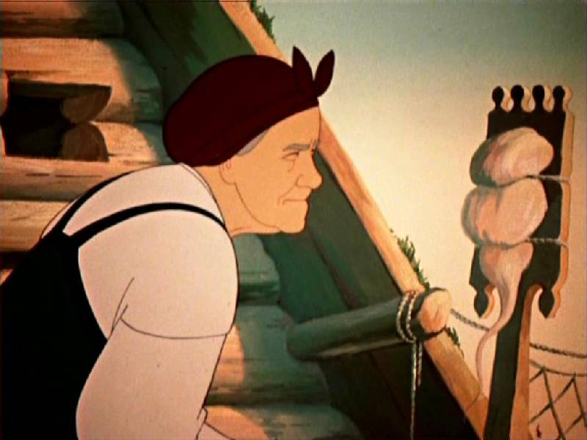
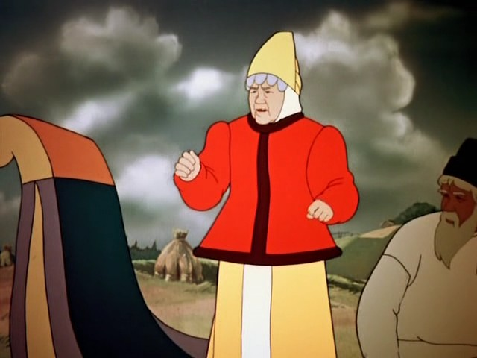
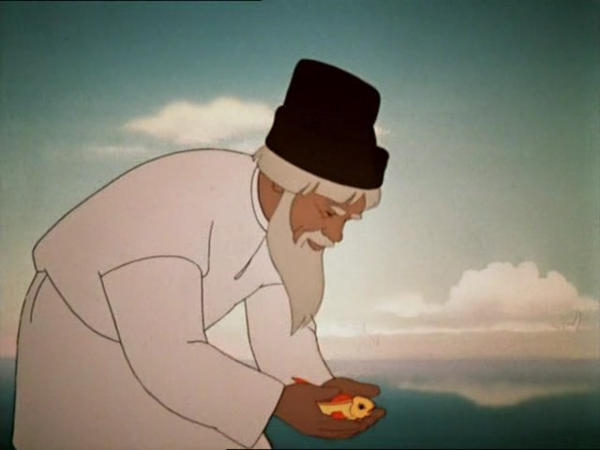
Подбери по картинке антоним:
чёрная крестьянка
столбовая дворянка
на море тишь
на море чёрная буря

Slide 13


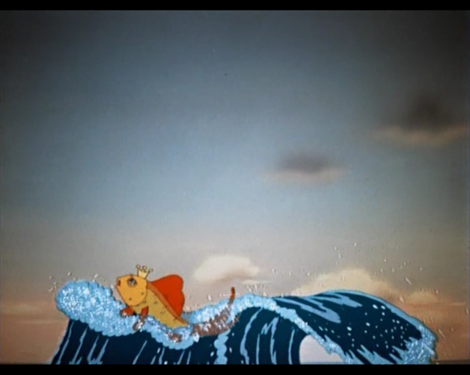
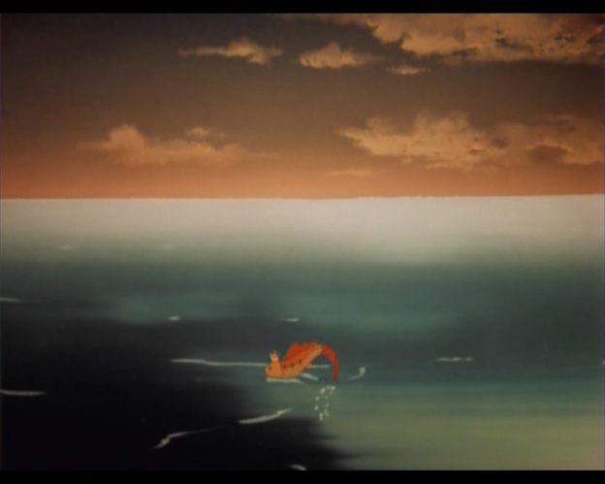
Подбери по картинке антоним:
простая рыбка
золотая рыбка
приплыла рыбка
ушла в море

Slide 14
Подбери синоним, соедини:
ругает
говорит
кликать
спорить
печалится
грустит
молвит
бранит
перечить
звать

Slide 15
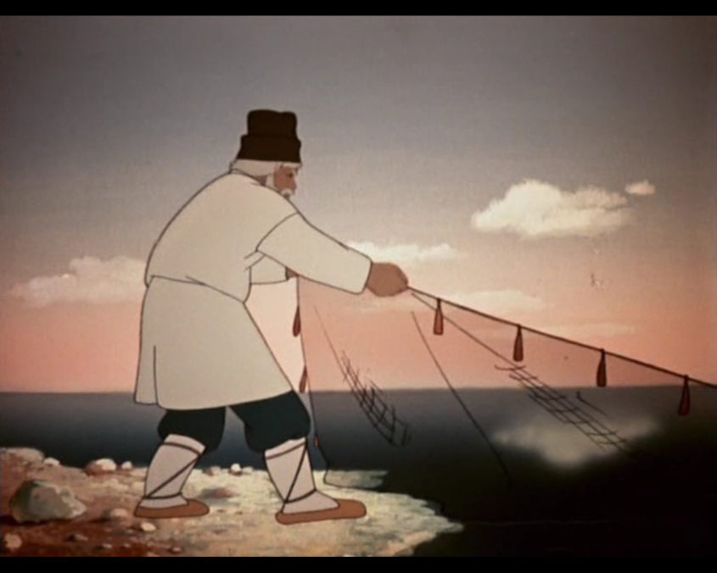
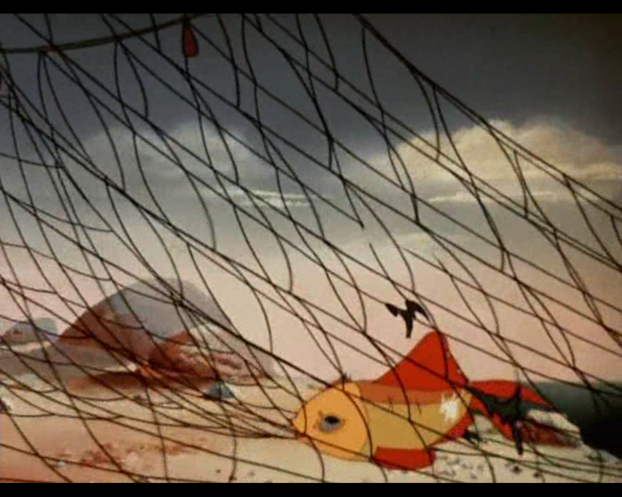
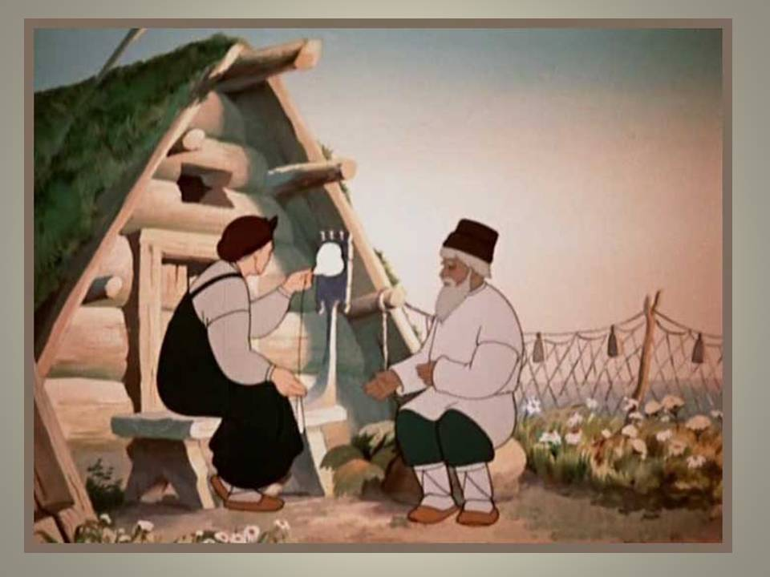
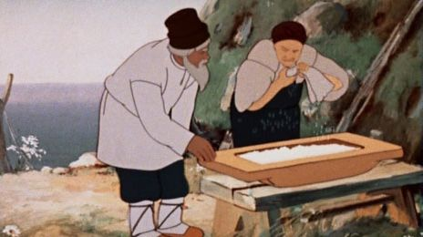
Найди строчки в сказке, относящиеся к иллюстрациям

Slide 16
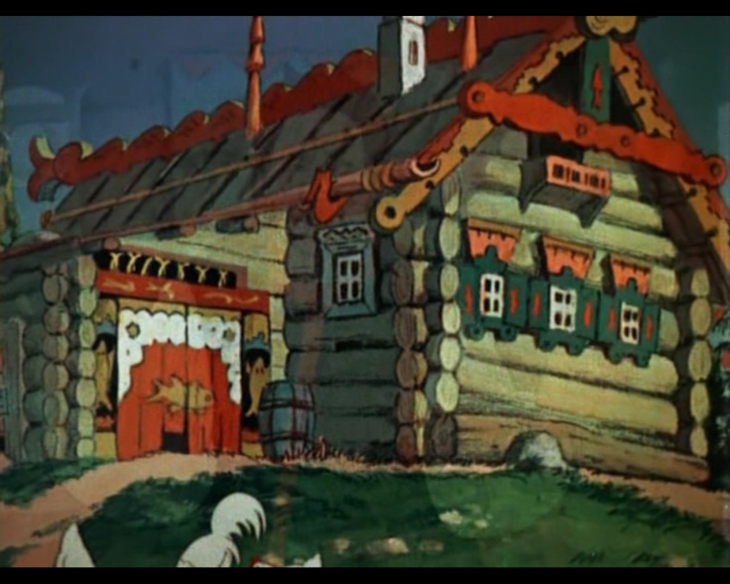
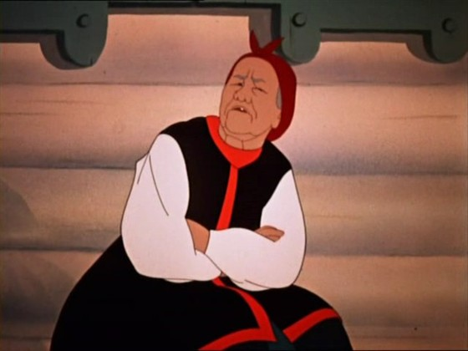
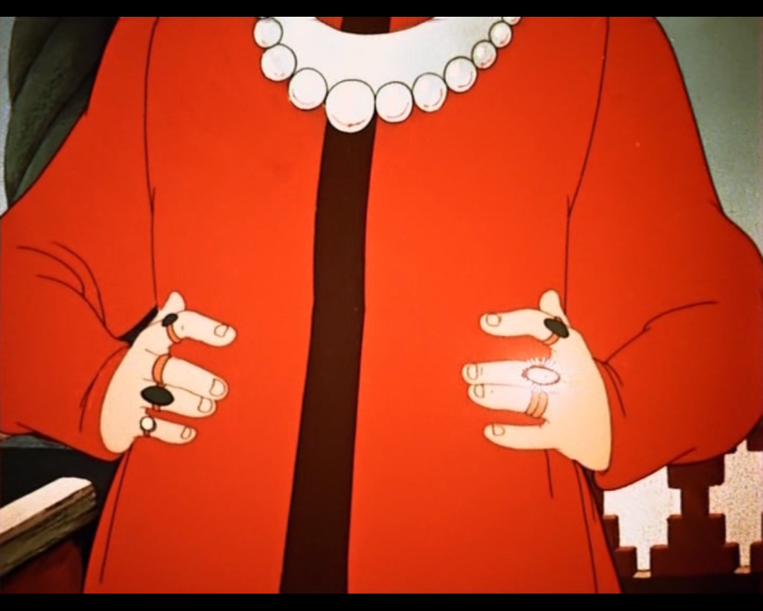
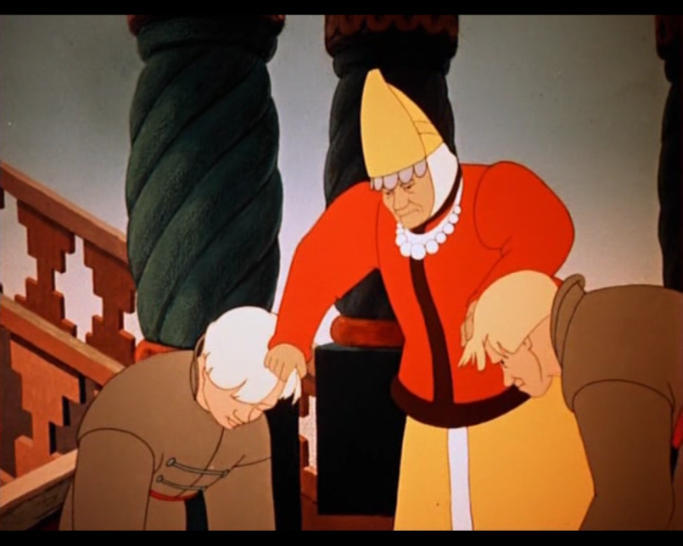
Найди строчки в сказке, относящиеся к иллюстрациям

Slide 17
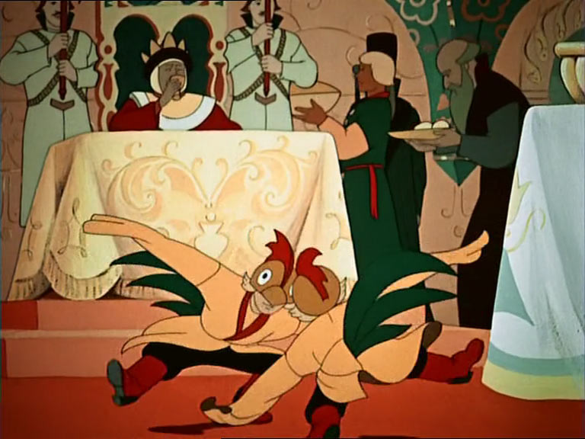
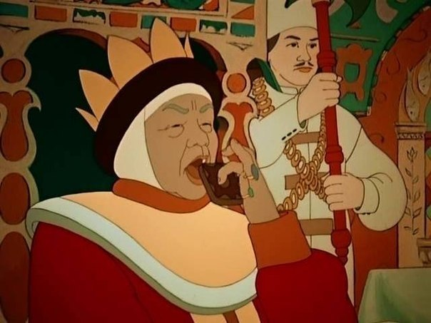
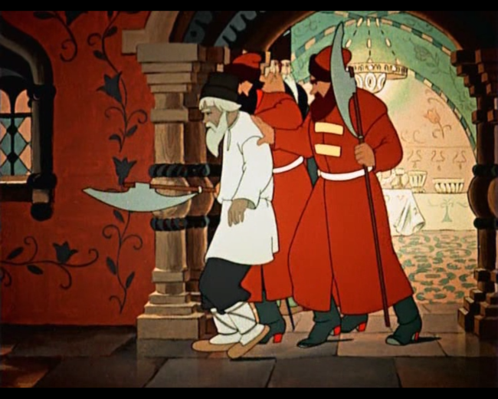
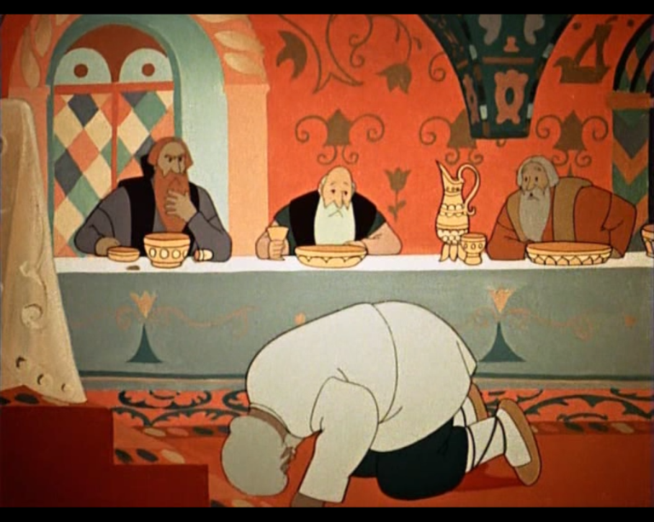
Найди строчки в сказке, относящиеся к иллюстрациям

Slide 18
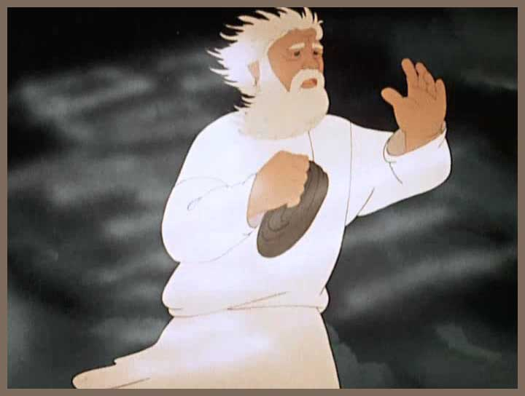
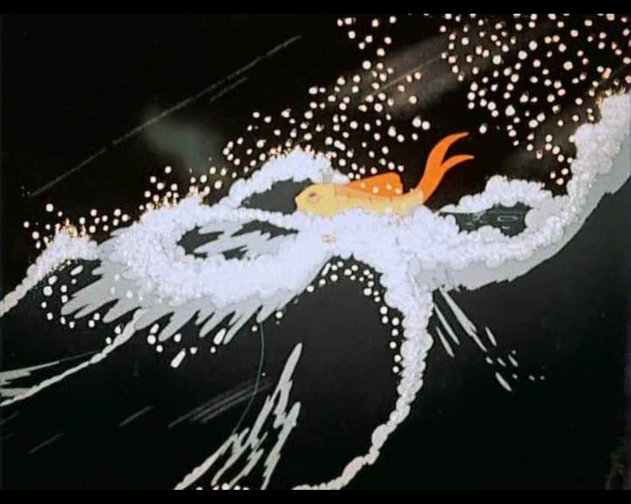
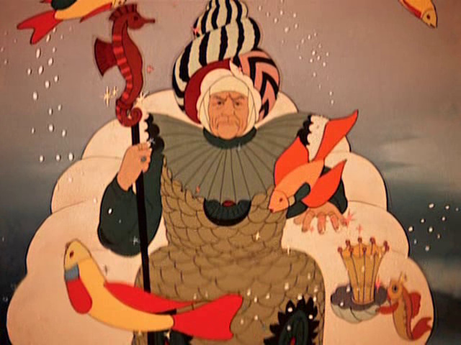
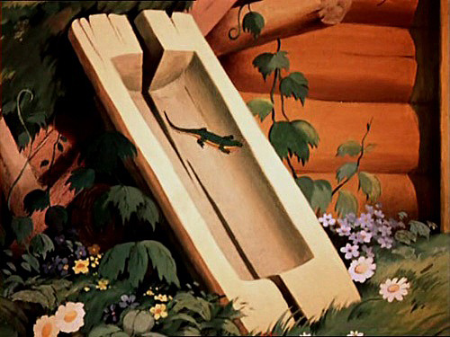
Найди строчки в сказке, относящиеся к иллюстрациям

Slide 19
Какая фраза стала фразеологизмом, благодаря «Сказке о рыбаке и рыбке»
А. С. Пушкина?
Старуха осталась у разбитого корыта.
Требуя лучшего, она осталась ни с чем, потеряла всё и вернулась к своему бедственному положению.

Slide 20
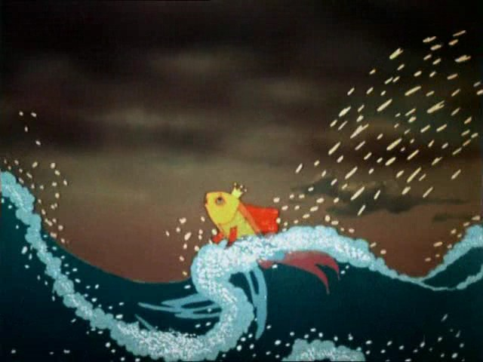
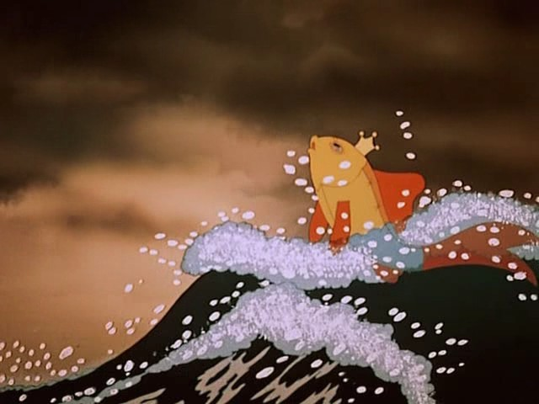
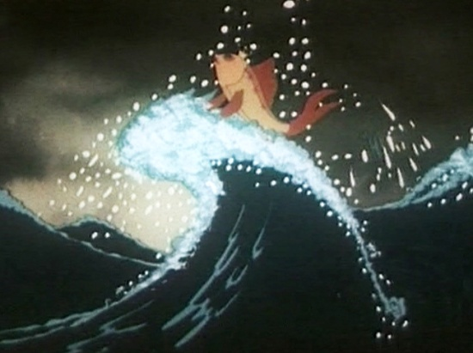
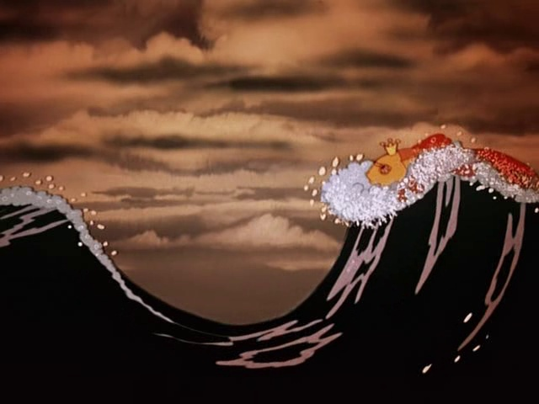
Мастерство А. С. Пушкина
Море слегка
разыгралось
Не спокойно
синее море
Помутилось синее море
Почернело синее море
На море чёрная буря

Slide 21
Обычно в сказках счастливый конец.
А в этой сказке?
Почему рыбка не выполнила
все желания старухи?
А что бы вы попросили у рыбки?

Slide 22
Счастливый конец!
Подведём итоги!
Посчитайте, сколько богатств в вашем подводном царстве, что вы заработали?
Оформите коллаж с помощью ваших наград.

Slide 23
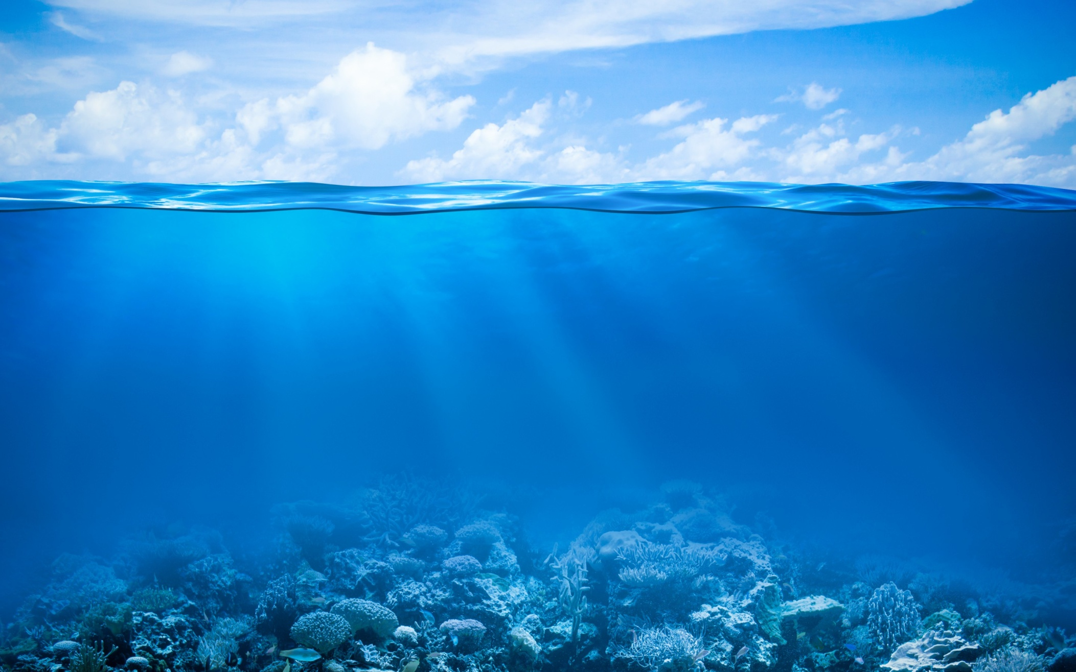
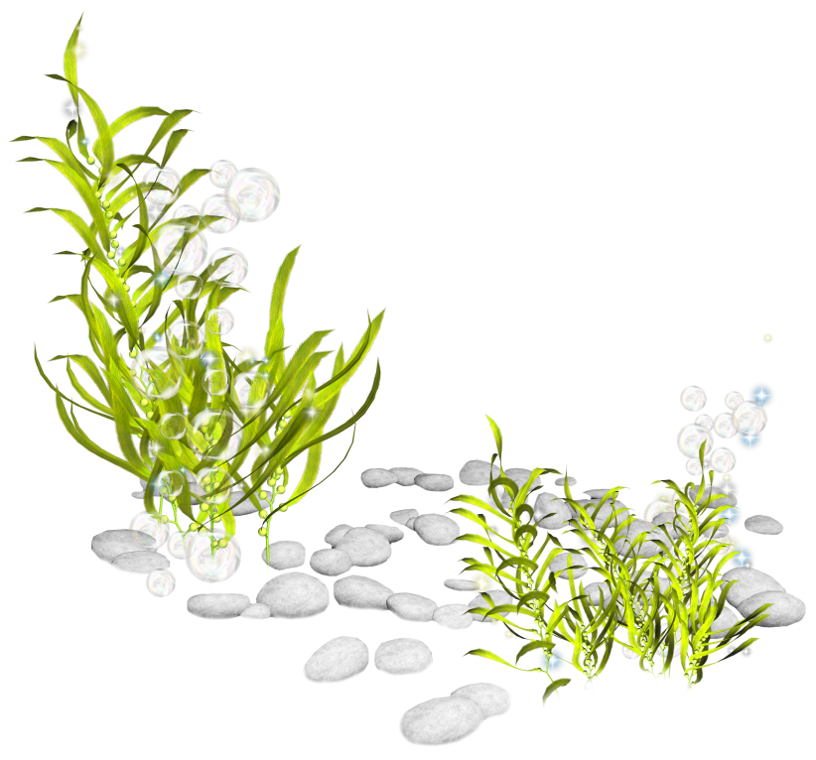


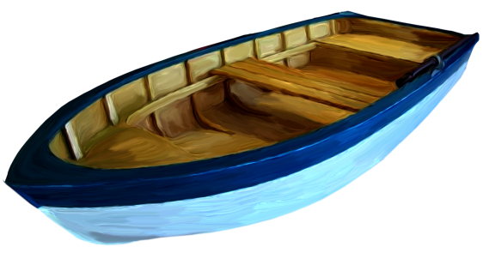
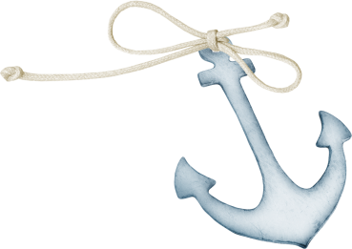
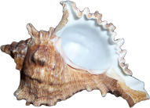


Коллаж
«Морское царство Золотой рыбки»

